Slide 1
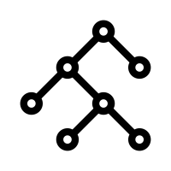
Struktur Data
Konsep Tree

Slide 2
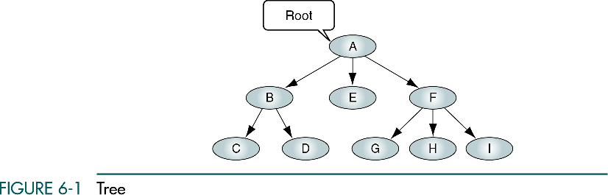

Slide 3
Basic Tree Concepts
Tree berisi himpunan node dan garis berarah yang disebut branch/edge yang menghubungkan dua node.
Banyaknya branch sebuah node disebut degree dari node tersebut.

Slide 4
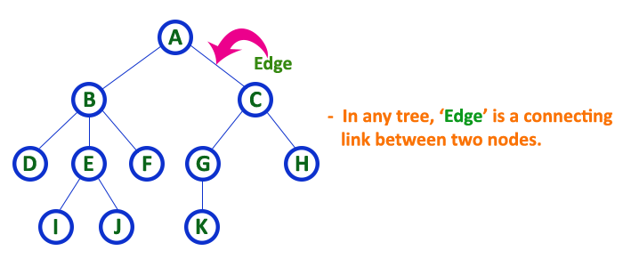

Slide 5
Basic Tree Concepts
Branch yang menuju ke sebuah node disebut indegree branch.
Branch yang keluar dari sebuah node disebut outdegree branch.
Banyaknya indegree dan outdegree branch sebuah node merupakan degree node tersebut.

Slide 6
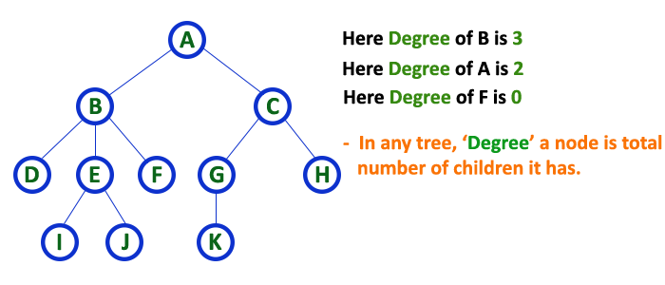
Other Concepts of Degree

Slide 7
Basic Tree Concepts
Jika sebuah tree tidak kosong, maka node pertama disebut root.
Indegree node root bernilai zero.
Kecuali root, setiap node di sebuah tree memiliki indegree bernilai 1; yaitu hanya memiliki 1 predecessor.
Setiap node pada sebuah tree bisa memiliki 0, 1, 2, atau lebih outdegree branch; sehingga outdegreenya bisa bernilai 0, 1, 2, atau lebih.

Slide 8
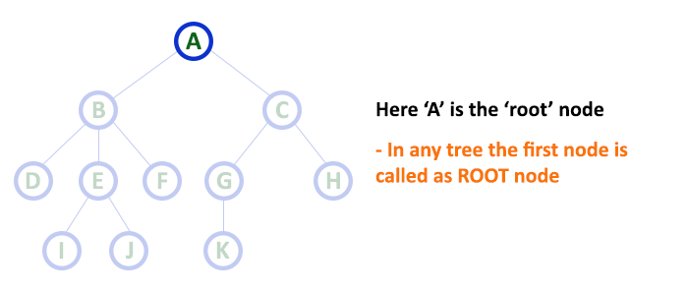

Slide 9
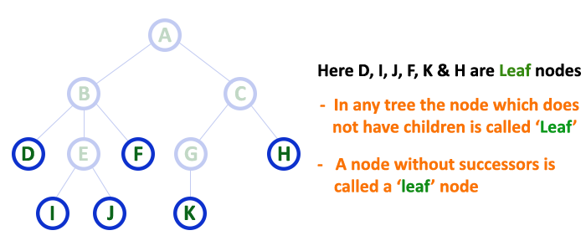
Basic Tree Concepts
Leaf merupakan node yang nilai outdegreenya 0, yaitu node yang tidak memiliki successor.

Slide 10
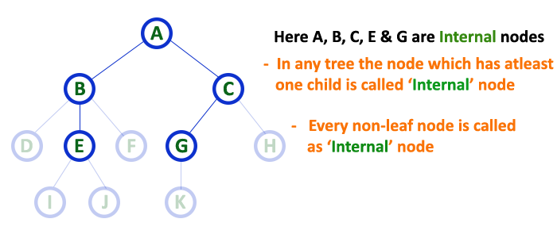
Basic Tree Concepts
Node yang bukan root atau leaf disebut node internal.

Slide 11
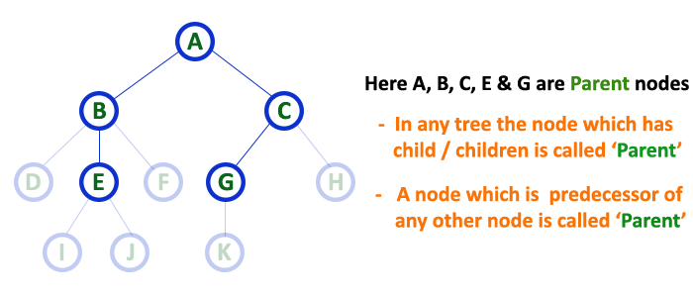
Basic Tree Concepts
Sebuah node disebut parent jika node tersebut memiliki node successor; yaitu nilai outdegreenya lebih dari 0.

Slide 12
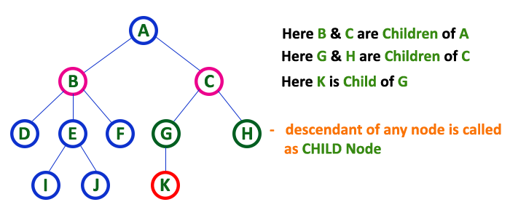
Basic Tree Concepts
Node yang memiliki predecessor disebut child.

Slide 13
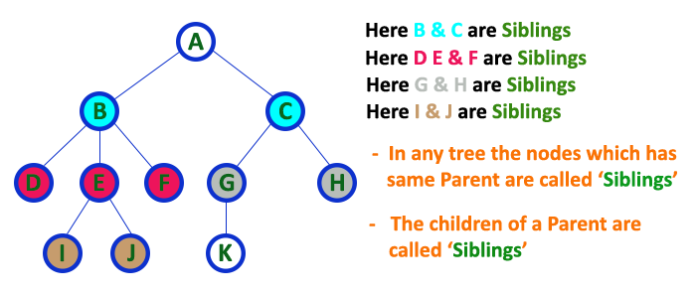
Basic Tree Concepts
Dua atau lebih node yang memiliki node sama disebut sibling.

Slide 14
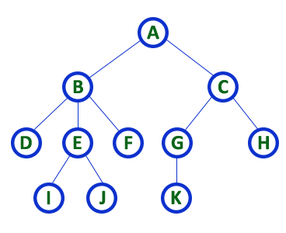
Basic Tree Concepts
Ancestor sebuah node merupakan node-node yang ada di jalur dari root ke node tersebut.

Slide 15
Basic Tree Concepts
Descendant sebuah node merupakan node-node yang berada pada jalur di bawah node tersebut; yaitu semua node pada jalur dari node tersebut ke sebuah leaf node.

Slide 16
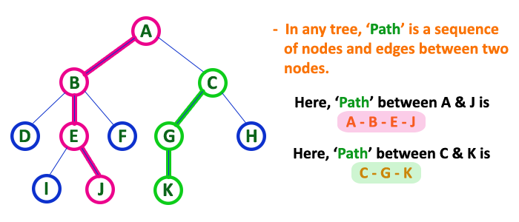
Basic Tree Concepts
Path merupakan urutan node di mana sebuah node merupakan tetangga node berikutnya pada tree.

Slide 17
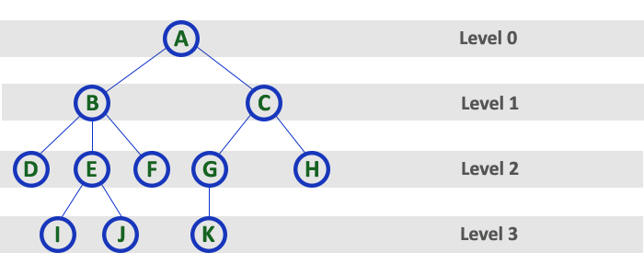
Basic Tree Concepts
Level sebuah node merupakan jarak node tersebut dari root. Root ada di level 0, childnya ada di level 1, etc. …

Slide 18
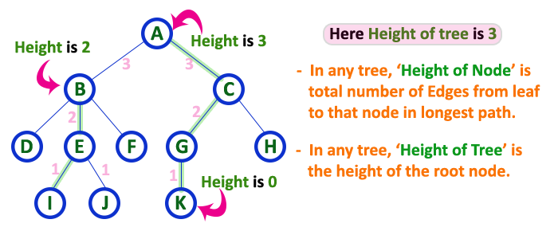
Basic Tree Concepts
Height sebuah tree adalah level dari leaf node yang memiliki path terpanjang dari root + 1

Slide 19
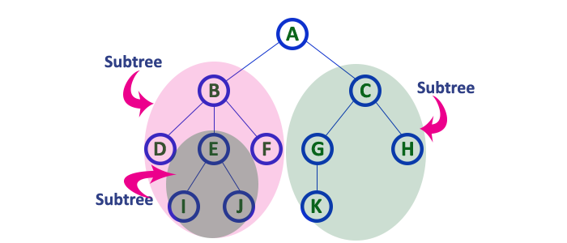
Basic Tree Concepts
Subtree adalah semua stuktur node dibawah root. Node pertama subtree merupakan root dari subtree tersebut.

Slide 20
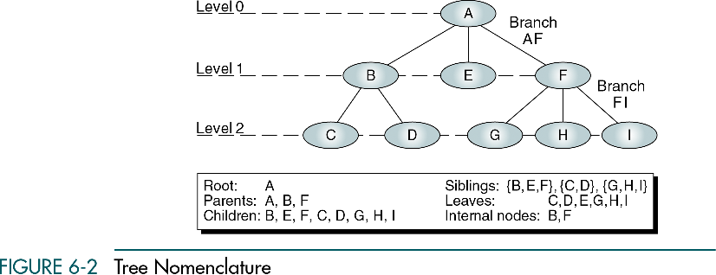

Slide 21
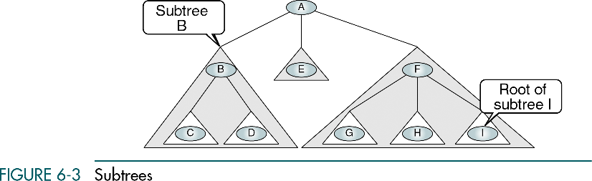

Slide 22
Tree Representation
General Tree
Indented list

Slide 23
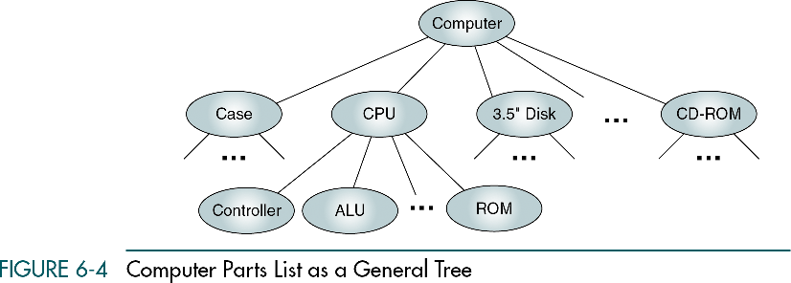

Slide 24
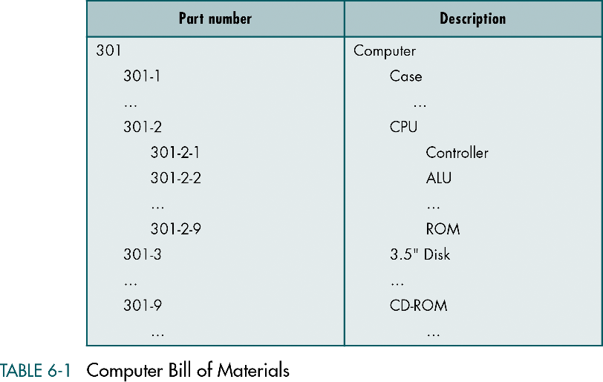

Slide 25
Parenthetical Listing
Parenthetical Listing – ekspresi aljabar, di mana setiap kurung buka menunjukkan awal dari level baru dan setiap kurung tutup mengakhiri level saat ini dan berpindah ke level atasnya pada tree.

Slide 26
Parenthetical Listing
A (B (C D) E F (G H I) )

Slide 27
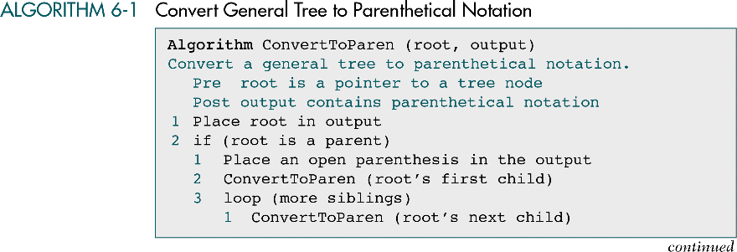

Slide 28
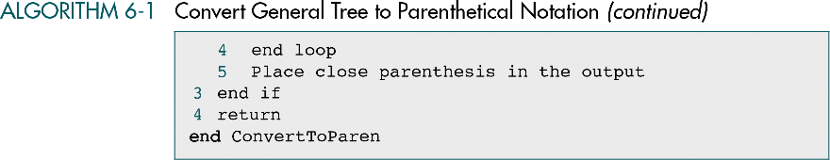

Slide 29
Binary Trees
Binary tree merupakan tree di mana tidak ada node pada tree tersebut yang memiliki lebih dari 2 subtree; yaitu nilai outdegree maksimal setiap node adalah dua.
Dengan kata lain, sebuah tree hanya memiliki 0, 1, atau 2 subtree.
Subtree pada binary tree dapat berupa left subtree atau right subtree

Slide 30
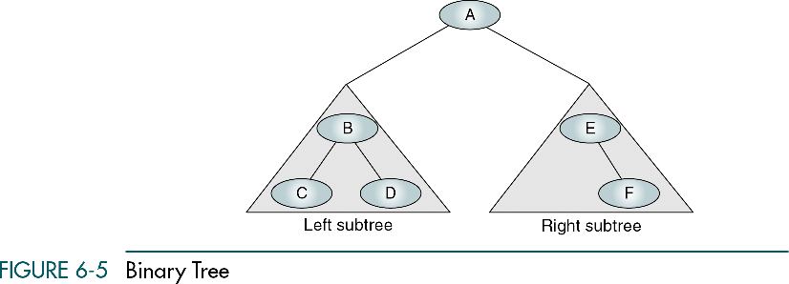

Slide 31
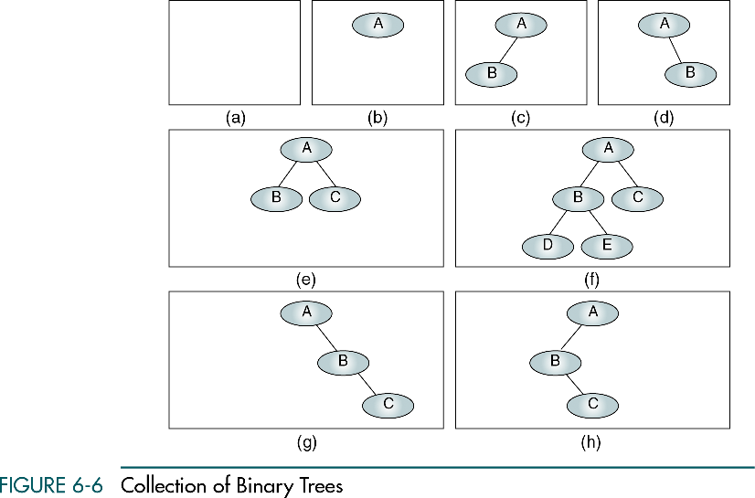
Null tree merupakan tree yang tidak memiliki node

Slide 32
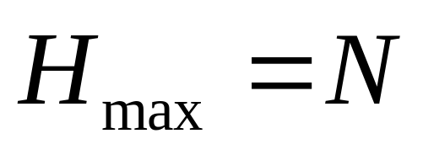
Some Properties of Binary Trees
Height dari binary tree dapat diprediksi secara matematis
Binary tree yang memiliki N node, maximum heightnya

Slide 33
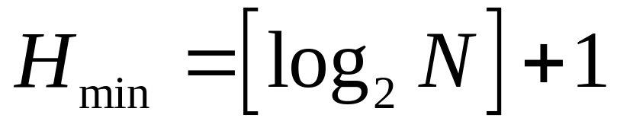
Some Properties of Binary Trees
minimum height dari binary tree :
Contoh, Jika terdapat 3 node (N=3) maka H_{min}=2.

Slide 34
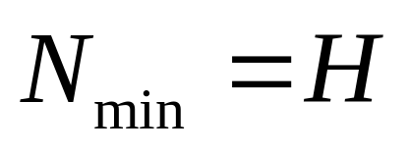
Some Properties of Binary Trees
Untuk binary tree dengan height H, banyaknya node minimum adalah:

Slide 35
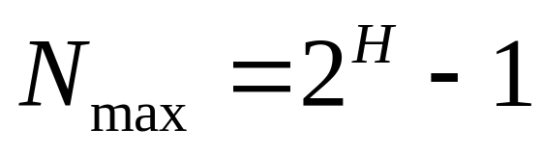
Some Properties of Binary Trees
Untuk binary tree dengan height H, banyaknya node maksimum tree tersebut adalah:

Slide 36
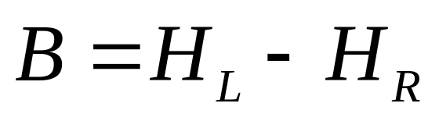
Some Properties of Binary Trees
Balance factor binary tree adalah selisih height left subtree dan right subtree:

Slide 37
Balance of the tree
B=0
B=0
B=1
B=-1
B=0
B=1
B=-2
B=2

Slide 38
Some Properties of Binary Trees
Pada balanced binary tree selisih height dari subtreenya tidak lebih dari 1 (balance factornya -1, 0, atau 1), dan subtreenya juga balanced.

Slide 39
Complete and nearly complete binary trees
Complete tree memiliki jumlah node maksimum untuk heightnya. Jumlah node maksimum dicapai jika node di level terakhir penuh.
Sebuah tree disebut nearly complete memiliki height minimum untuk jumlah nodenya dan semua node di level terakhir terletak di kiri

Slide 40
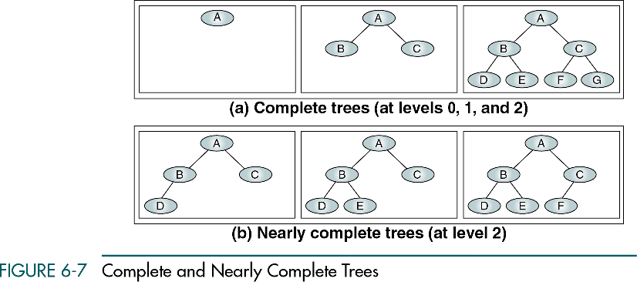

Slide 41
Binary Tree Traversal
Binary tree traversal mengunjungi seluruh node pada tree tepat satu kali menggunakan urutan tertentu.

Slide 42
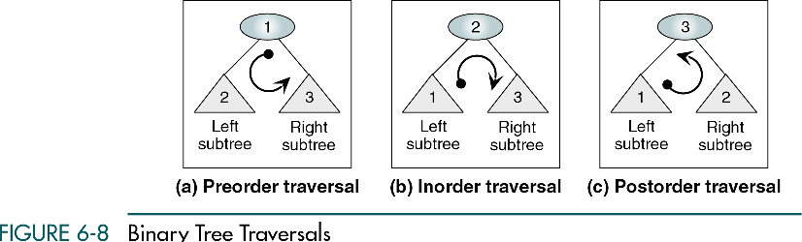

Slide 43
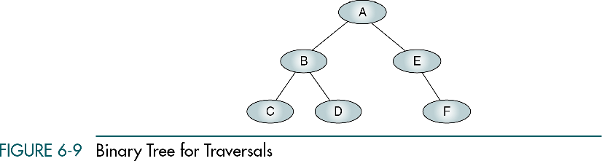

Slide 44
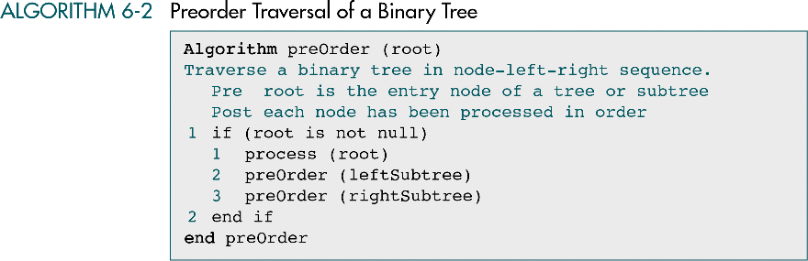

Slide 45
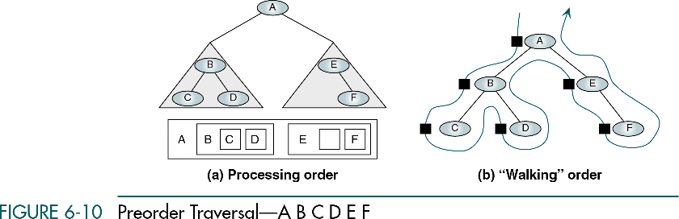

Slide 46
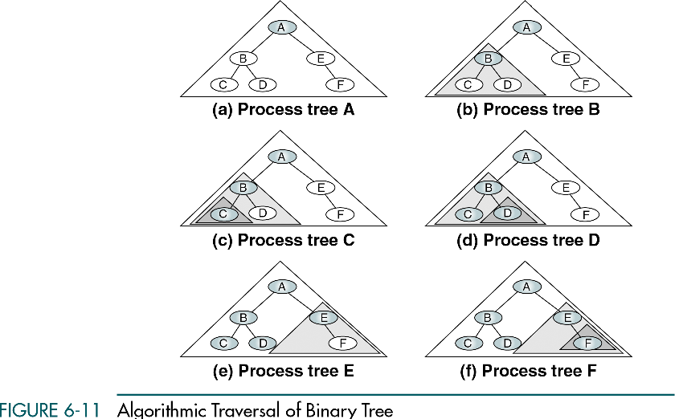

Slide 47
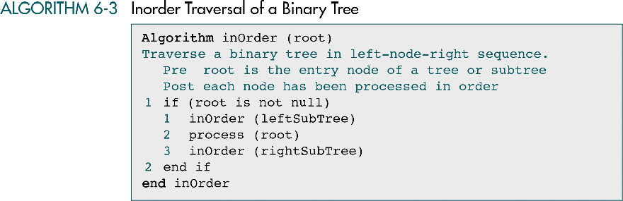

Slide 48
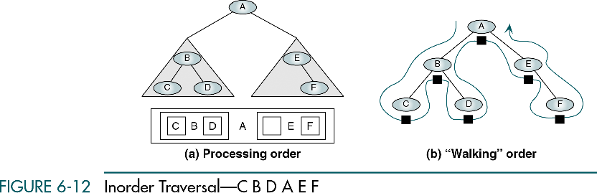

Slide 49
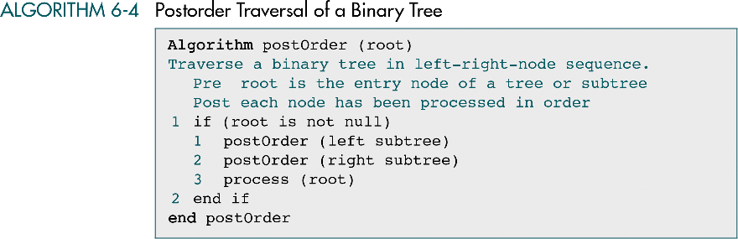

Slide 50
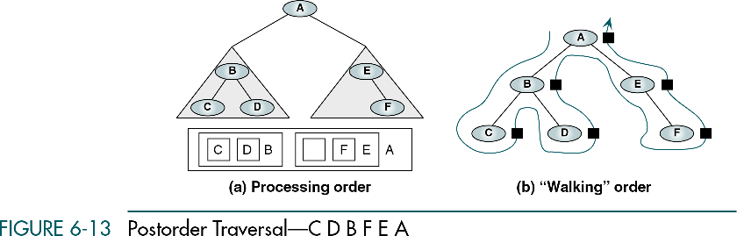

Slide 51
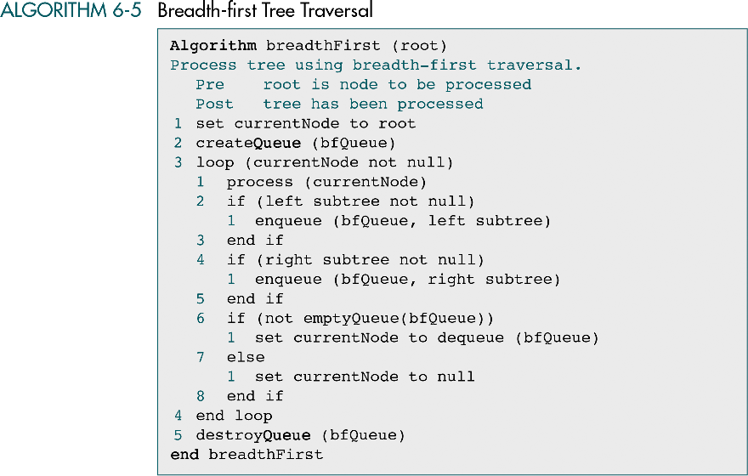

Slide 52
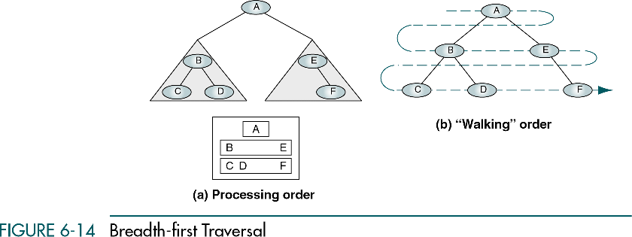

Slide 53
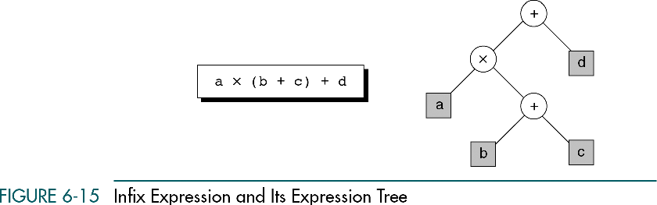

Slide 54
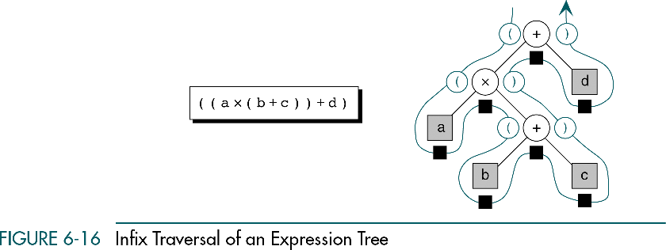

Slide 55
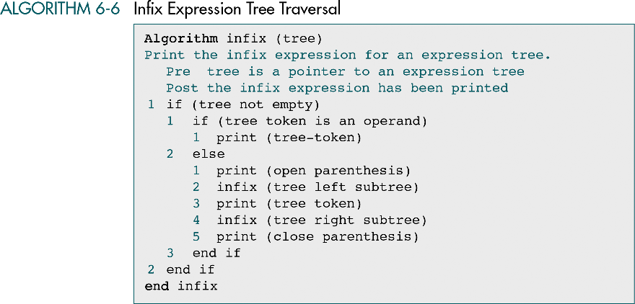

Slide 56
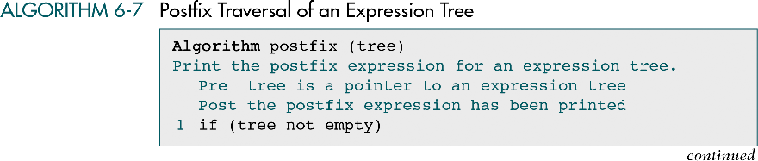

Slide 57


Slide 58
